Slide 1

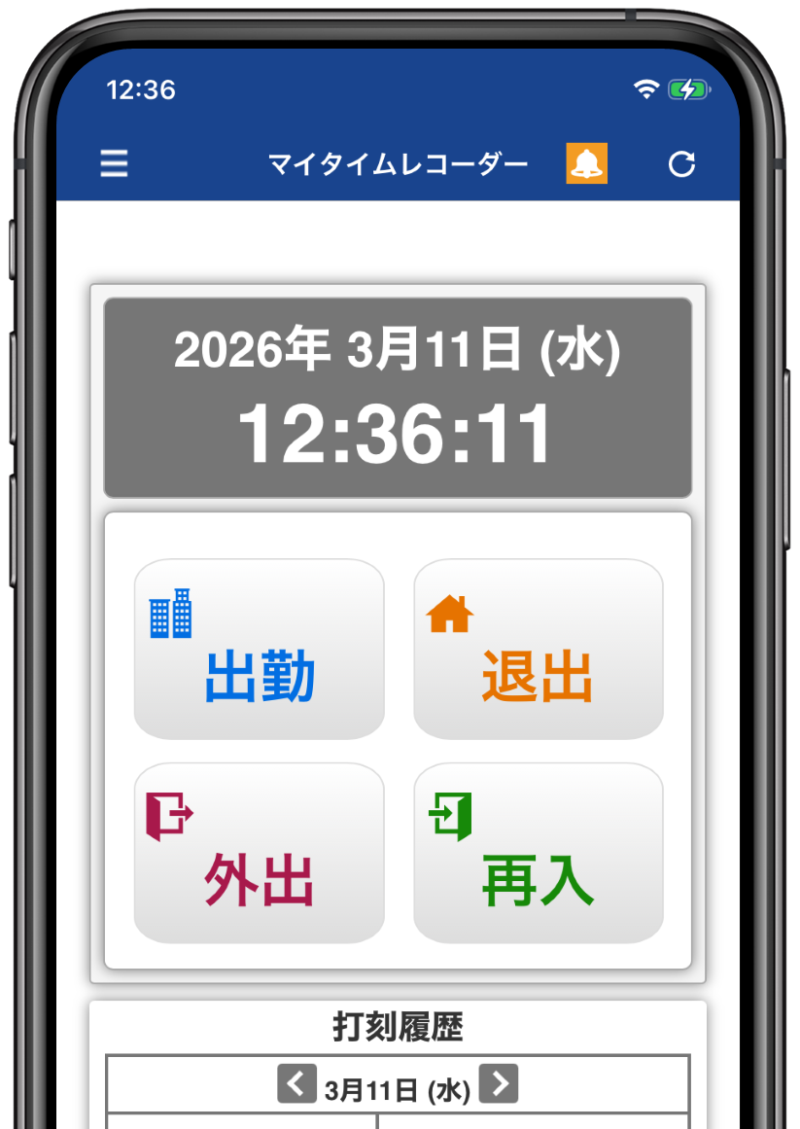
2026年4月17日 大幅アップデート
勤怠スマホアプリ
従業員周知用チラシ

Slide 2
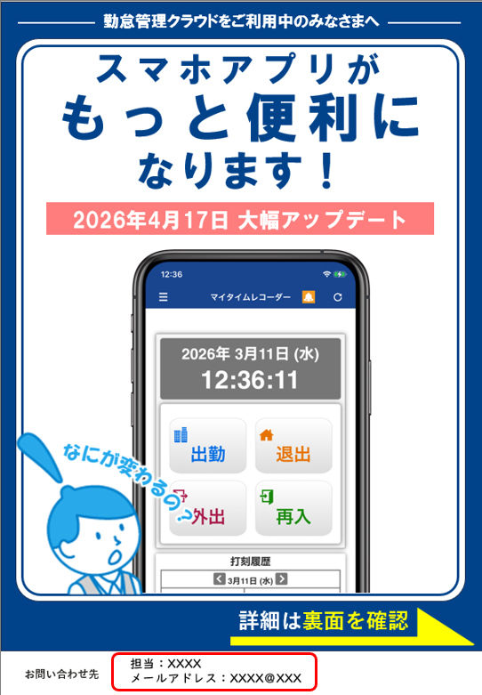
このチラシの使い方
このページは説明用スライドです。
従業員へのアナウンス時は４スライド目、５スライド目を編集してご利用ください。
以下の赤枠で囲っている箇所は編集・削除が可能です。
お客様のご利用中のサービスを踏まえ、必要に応じて修正してご利用ください。

Slide 3
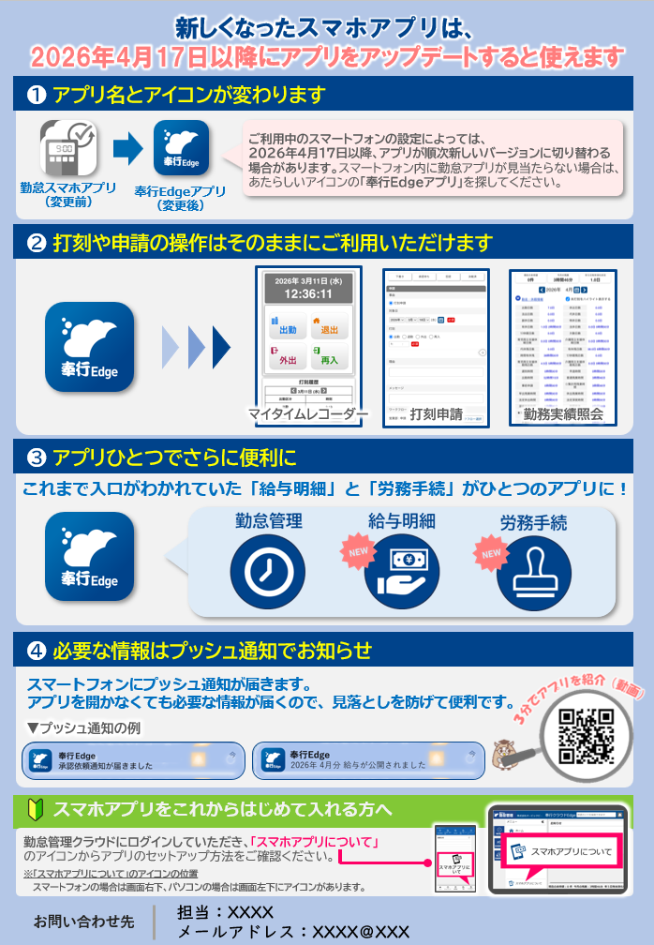
このチラシの使い方
このページは説明用スライドです。
従業員へのアナウンス時は４スライド目、５スライド目を編集してご利用ください。
以下の赤枠で囲っている箇所は編集・削除が可能です。
お客様のご利用中のサービスを踏まえ、必要に応じて修正してご利用ください。

Slide 4
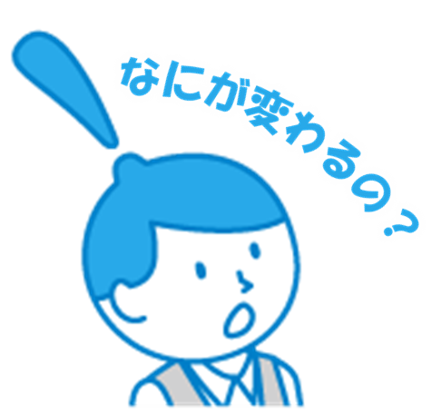

勤怠管理クラウドをご利用中のみなさまへ
スマホアプリが
もっと便利に
なります！
2026年4月17日 大幅アップデート
詳細は裏面を確認
お問い合わせ先
担当：XXXX
メールアドレス：XXXX＠XXX

Slide 5
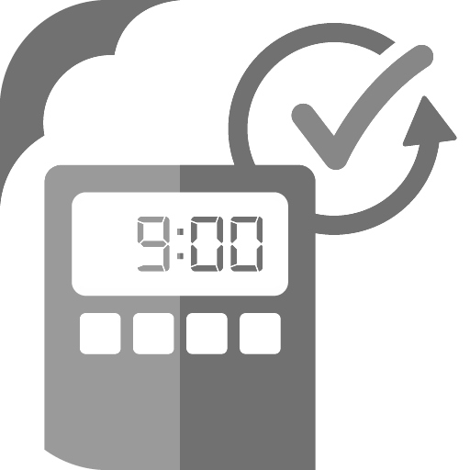
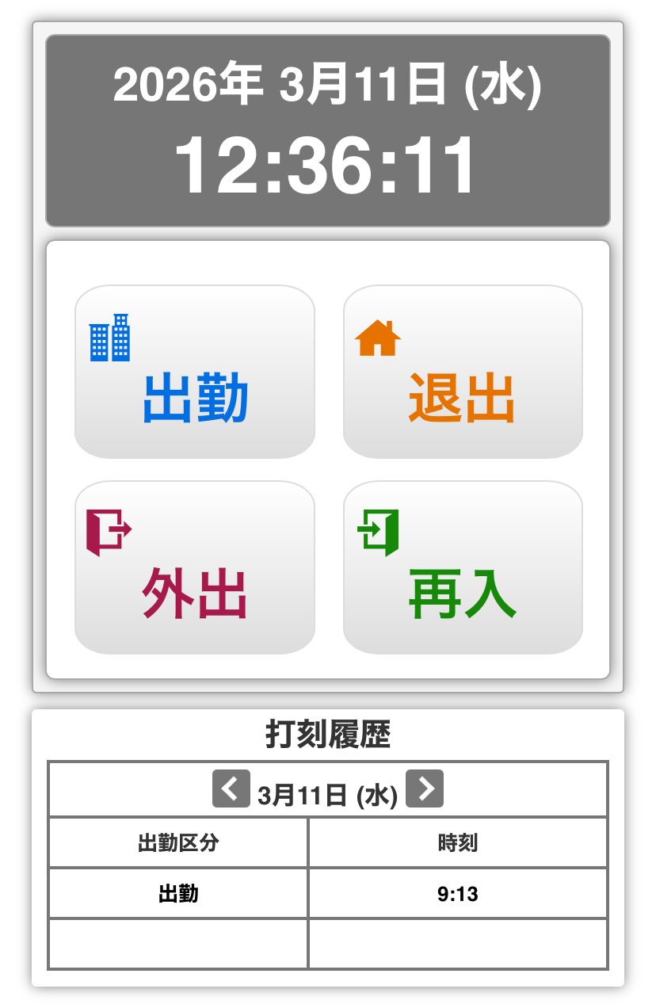
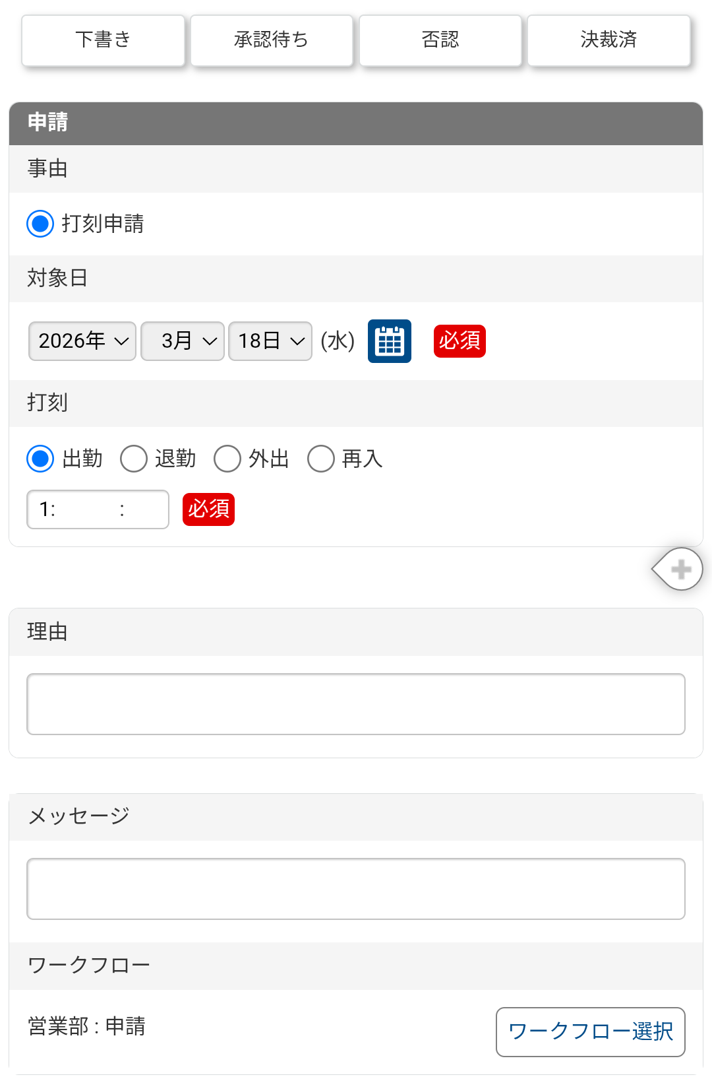
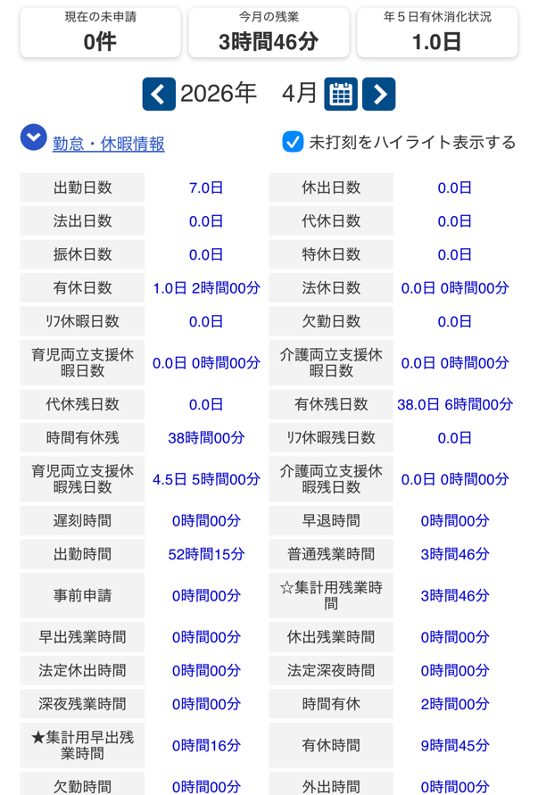



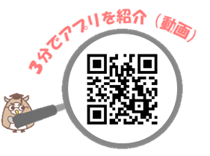
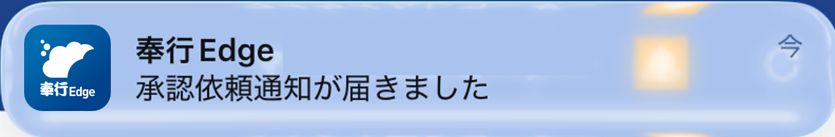
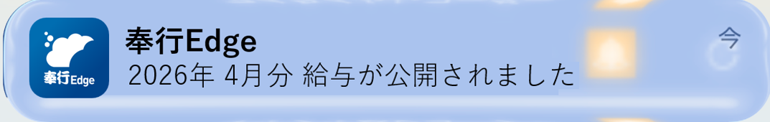

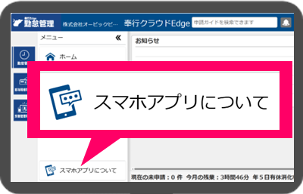
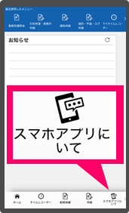
新しくなったスマホアプリは、
2026年4月17日以降にアプリをアップデートすると使えます
❶ アプリ名とアイコンが変わります
ご利用中のスマートフォンの設定によっては、
2026年4月17日以降、アプリが順次新しいバージョンに切り替わる
場合があります。スマートフォン内に勤怠アプリが見当たらない場合は、
あたらしいアイコンの「奉行Edgeアプリ」を探してください。
勤怠スマホアプリ
（変更前）
奉行Edgeアプリ
（変更後）
❷ 打刻や申請の操作はそのままにご利用いただけます
マイタイムレコーダー
打刻申請
勤務実績照会
❸ アプリひとつでさらに便利に
これまで入口がわかれていた「給与明細」と「労務手続」がひとつのアプリに！
❹ 必要な情報はプッシュ通知でお知らせ
スマートフォンにプッシュ通知が届きます。
アプリを開かなくても必要な情報が届くので、見落としを防げて便利です。
▼プッシュ通知の例
スマホアプリをこれからはじめて入れる方へ
勤怠管理クラウドにログインしていただき、「スマホアプリについて」
のアイコンからアプリのセットアップ方法をご確認ください。
※「スマホアプリについて」のアイコンの位置
スマートフォンの場合は画面右下、パソコンの場合は画面左下にアイコンがあります。
お問い合わせ先
担当：XXXX
メールアドレス：XXXX＠XXX

